Slide 1


LINA YEPES
Psicóloga Clínica

Slide 2

ACTIVIDAD ECÓNOMICA
En la prestación de servicios psicológicos, enfocados en la evaluación, diagnóstico, tratamiento y prevención de trastornos emocionales, conductuales y mentales.

Slide 3

Objetivos en la psicología Clínica
🧠 Evaluar | el estado psicológico y emocional
🧾 Diagnosticar | trastornos mentales o emocionales
🚫 Prevenir | problemas de salud mental
💬 Intervenir | con terapias y tratamientos
🤝 Acompañar | rocesos de cambio y desarrollo personal
🌱 Promover | el bienestar y la salud emocional

Slide 4



LOGO

Slide 5

COLORES CORPORATIVOS

Slide 6




TIPOGRAFÍA
Dos versiones que van a dar un aporte de calidez y profesionalismo.
Merriweather (Titulos) + Open Sans (Parráfos)
Lora (Titulos) + Roboto (Parráfos)

Slide 7

HISTORIA DE LINA YEPES
Soy Lina Yepes, tengo 37 años, me gradué como psicóloga en el año 2020, y en el 2023 me gradué de la maestría en clínica psicológica, lo que me permitió ampliar mis conocimientos y acompañar procesos psicológicos de manera individual.
Hoy en día estoy aplicando mis conocimientos adquiridos por la enseñanza y experiencia en una Empresa que maneja más de 600 empleados y en una de las universidades más prestigiosa tanto a nivel nacional como mundial, la Universidad de Antioquia.

Slide 8

Mision y vision
La misión y visión siempre ha sido, es y será en pro del crecimiento personal y profesional, en el cual através de este crecimiento poder usarlos para ayudar aquellas personas que en la sociedad tienen dificultades emocionales, conductuales y mentales.
Nada es fácil en la vida, sin embargo, no está mal ser ayudado, brindar esta ayuda para darle una claridad y enfoque a nuestras vidas.

Slide 9

VALORES
Empatía: Escuchar y comprender sin juzgar.
Confidencialidad: Todo lo hablado se mantiene en privado.
Ética profesional: Actuar con responsabilidad y honestidad.
Respeto: A cada persona, su historia y su diversidad.
Compromiso: Con el bienestar del paciente.
Escucha activa: Estar presente, más allá de las palabras.
Paciencia: Respetar los tiempos de cada proceso.
Humildad: Reconocer límites y seguir aprendiendo.

Slide 10
Producto (servicios)
Servicios Individuales:
Terapia Individual: Ansiedad, depresión, duelos, crisis personales, autoestima, etc.
Terapia Online
Servicios para Empresas:
Intervenciones en Salud Mental Laboral: Programas para prevenir el burnout, manejo del estrés, salud mental positiva en el trabajo.
Evaluaciones Psicológicas para Selección de Personal: Tests psicométricos, entrevistas clínicas, perfilamiento por competencias.
Capacitación y Talleres: Formación en inteligencia emocional, manejo de conflictos, liderazgo saludable, etc.
Consultoría Psicológica para Clima Laboral: Diagnóstico de clima organizacional, intervención y seguimiento.
Atención Psicológica Individual para Empleados: Convenios para que los trabajadores accedan a terapia individual a través de la empresa

Slide 11
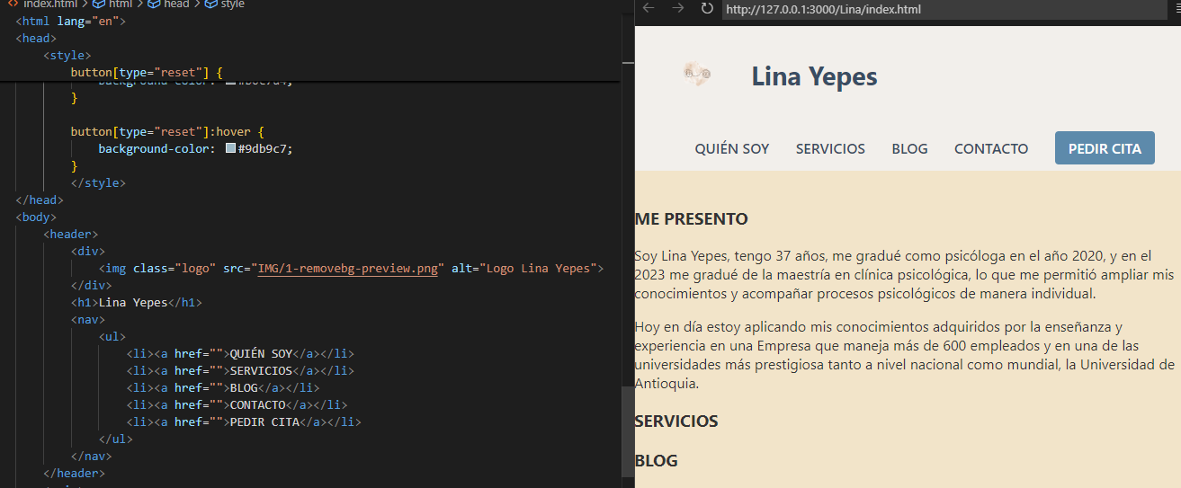
header

Slide 12


Redes sociales

Slide 13


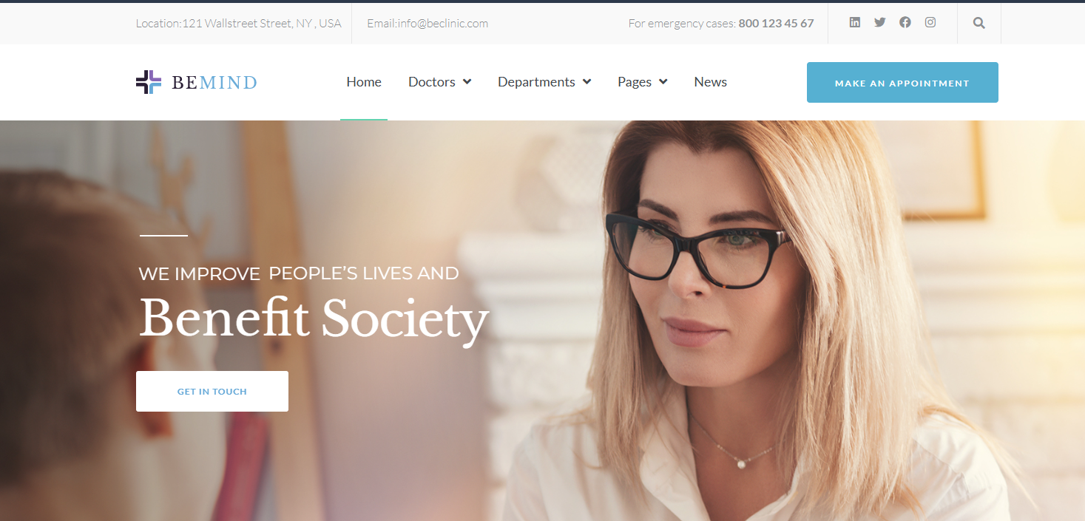
REFERENCIAs

